Slide 1
2018
计算机系统能力大赛
东北大学1队
吕振峰 齐洪雨
沈希乐 廖子墨

Slide 2
目录
1
CPU实现方式
五级流水 单发射
2
总线数据传输（AXI）
状态机 仲裁
3
预取的实现
Burst传输

Slide 3
一、CPU实现方式
五级流水 单发射

Slide 4
1
取指 PC_Reg
2
译码 Decode
流水的5大模块
3
执行 Execute
4
访存 Memory
5
回写 WB

Slide 5
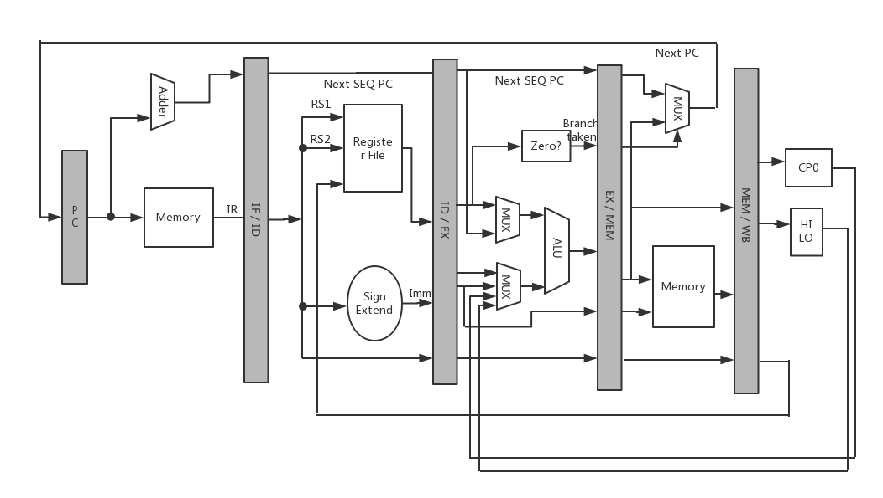

Slide 6
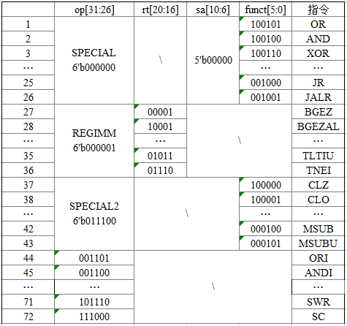
2、译码
· 根据指令结构特点，对指令进行分类
· 通过多路选择器，分层级实现
· 对特定寄存器，分别赋值，为后续模块提供信息

Slide 7
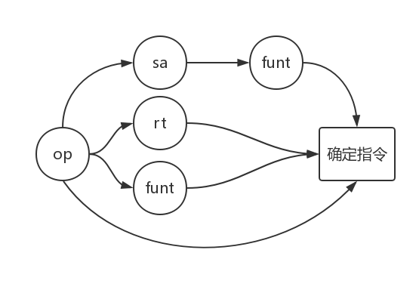
2、译码
· 根据指令结构特点，对指令进行分类
· 通过多路选择器，分层级实现
· 对特定寄存器，分别赋值，为后续模块提供信息

Slide 8
4、访存
通过在总线数据传输时进行转化，完成地址的映射
讨论方法
回到自身
地址转换时不够契合，没有彻底明白指令和数据存储的方式
发现问题
Trace比对时报错，地址与指令不对应
继续探索
逻辑地址转化为机器实际地址
查找资料
查找提供资料，发现在Mips指令集规范中提到存储管理
地址映射问题
·······

Slide 9
二、总线数据传输（AXI）
状态机 仲裁

Slide 10
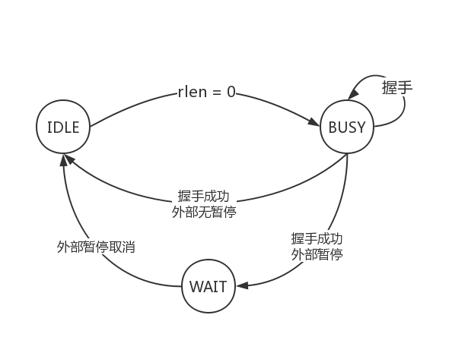
访存读
· 取指访存仲裁后，Mem模块提供地址，rlen赋为0，进入BUSY状态
· 握手是基于协议的需要，通常花费较长周期
· 基于流水特性，发生冲突时，需要外部暂停，保持当前状态

Slide 11
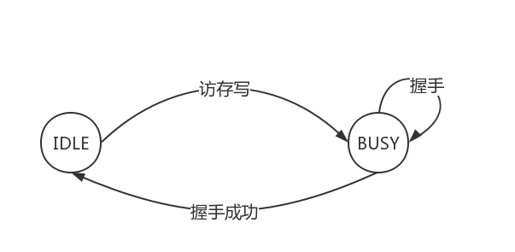
访存写
· 访问存储空间，进行写操作
· 握手所需周期数较多，等待响应信号到来，才可以离开BUSY状态
· 访存要比取址优先，所以不受暂停信号影响

Slide 12
三、预取的实现
Brust传输

Slide 13
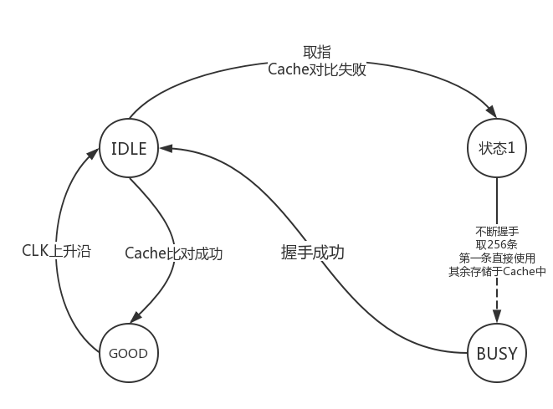
预取
· 1次地址握手相当于16次数据握手，可进行进行多次取数据，充分利用空闲资源
· 首先判断Cache中是否已经存在当前要取地址中的数据
· 从状态1不断预取，直到状态15，进入BUSY

Slide 14
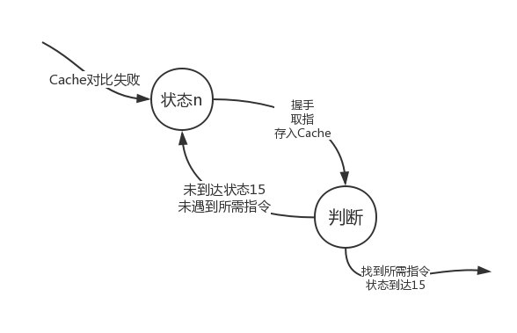
状态内
· 比对失败即进入状态内，每次取16条，最多存256条
· 发现跳转指令后跳出是为了节省时间和资源
· 跳出后是进入BUSY状态

Slide 15
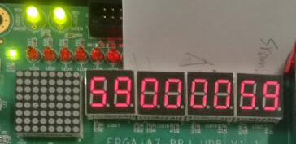
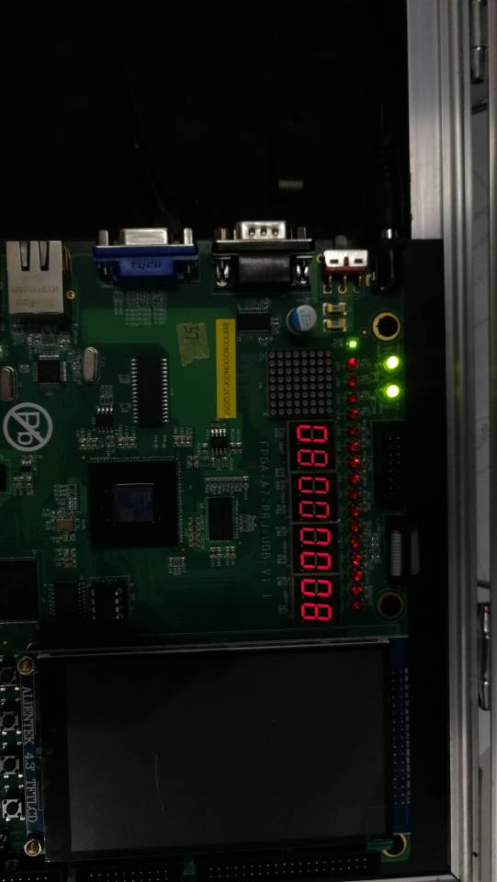
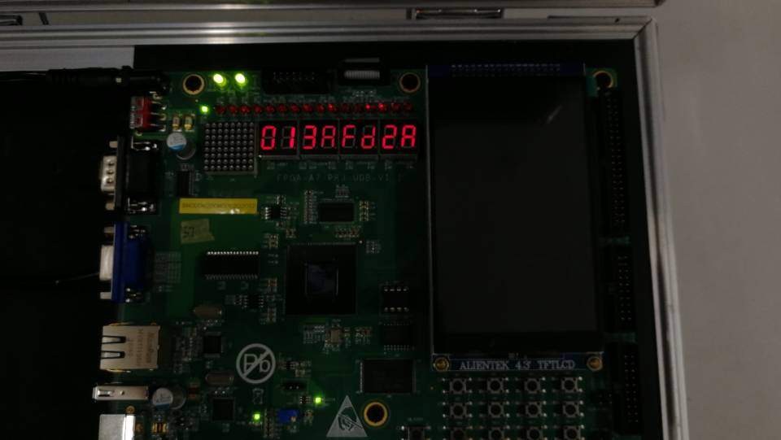
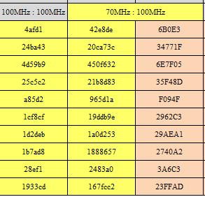
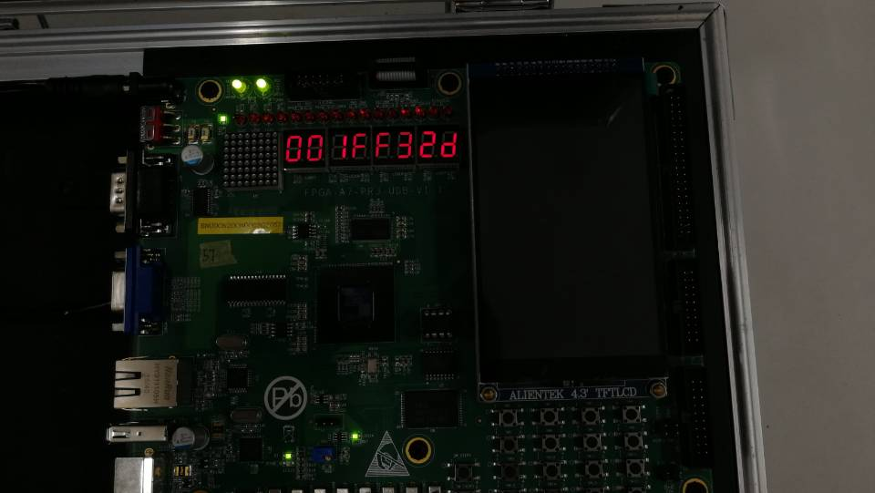

结果展示
功能点
实现89个功能点
记忆小游戏
实现记忆小游戏功能
性能测试
完成10个性能测试
性能评分
70Hz 4.160

Slide 16
之后计划
完善预取
精打细磨
1
3
完善预取，实现完整Cache
缩短最长路径，提高性能
请教学习
架设系统，扩充外设
2
4
不能拘泥于自己的研究，要发现更多的可能
为输入输出、更多功能提供可能

Slide 17
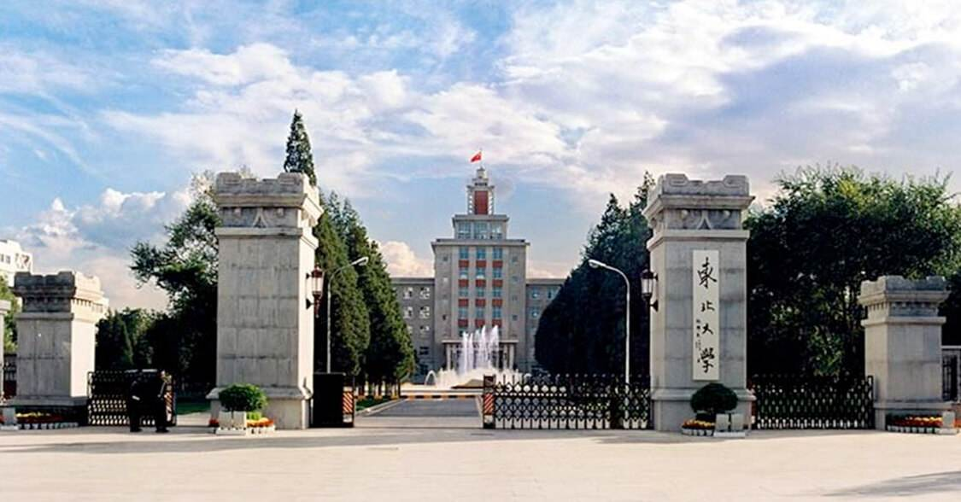
最后
THANKS
谢谢聆听

